Slide 1

Termodinâmica
Calor, energia e o sentido do tempo
Carlos Eduardo Soares dos Santos Filho
Kauan Rabelo Rocha
Miguel Oliveira de Lima
Notes:
Boa tarde a todos! Somos Carlos Eduardo, Kauan e Miguel, do 2º ano EMA do Colégio Dom Macário Schmitt. Hoje vamos falar de Termodinâmica, o ramo da Física que explica por que um carro anda, por que a geladeira gela e por que o café esfria sozinho, mas nunca esquenta sozinho. Reparem na esfera: metade quente, metade fria. É exatamente essa diferença entre quente e frio que move todo este assunto. Nos próximos minutos vamos passar pelas leis, pelas máquinas, pela entropia, pelo cinema e fechar com um experimento que vocês podem ver de perto no nosso estande.

Slide 2



O que é termodinâmica?
Calor vira trabalho; a energia nunca desaparece.
Calor
Trabalho
Energia
Watt
Carnot
Joule
Clausius / Kelvin
séc. XVIII
1824
séc. XIX
séc. XIX
Notes:
A termodinâmica estuda como calor, trabalho e energia se relacionam e se transformam. Pensem no motor de um carro: o calor da queima do combustível vira trabalho que move o carro. Tudo é energia mudando de forma. [Clique] Essa ciência nasceu da Revolução Industrial. No século XVIII, James Watt aperfeiçoou as máquinas a vapor, mas ninguém sabia o limite de aproveitamento do combustível. Em 1824, o engenheiro francês Sadi Carnot mostrou que toda máquina térmica precisa de uma diferença de temperatura para funcionar. Depois, James Joule provou que calor e trabalho são formas equivalentes de energia, e Clausius e Lorde Kelvin organizaram as leis que usamos até hoje.

Slide 3
Lei Zero
Mesma temperatura, equilíbrio térmico: é assim que o termômetro funciona.
A
B
A = T e B = T → A = B
Notes:
Antes de tudo, a Lei Zero da Termodinâmica. Ela diz: se dois corpos, A e B, estão cada um em equilíbrio térmico com um terceiro, então eles também estão em equilíbrio entre si. Esse terceiro corpo é o termômetro. [Clique] Quando encostamos o termômetro num corpo, o calor flui até as temperaturas se igualarem, e a coluna sobe até o valor certo. Ao fazer isso com A e depois com B e ler o mesmo número, sabemos que A e B têm a mesma temperatura. Ela recebeu o número zero porque foi formulada depois da primeira e da segunda leis, embora seja mais fundamental que elas.

Slide 4

Primeira Lei
A energia não some: só se transforma.
ΔU = Q − W
W
500 J
Q
entram (Q)
500 J
300 J
calor Q
energia interna (ΔU)
200 J
trabalho (W)
Notes:
A Primeira Lei é a conservação da energia aplicada ao calor. No cilindro, o gás recebe calor Q da chama. Parte dessa energia aumenta a agitação das moléculas, ou seja, a energia interna U, e parte empurra o êmbolo, realizando trabalho W. Por isso: variação da energia interna é igual ao calor recebido menos o trabalho realizado, ΔU = Q − W. [Clique] Exemplo: o gás recebe 500 joules de calor e, ao se expandir, realiza 200 joules de trabalho. Sobram 300 joules, que aumentam a energia interna. Os 200 restantes não desapareceram: foram para o meio externo como trabalho. Nada se perde, tudo se transforma.

Slide 5
Trabalho no diagrama p × V
Trabalho é a área sob a curva.
400 J
W = p · ΔV
W = área
2,0 × 10⁵ Pa × 2,0 × 10⁻³ m³
de 1 L a 3 L
Notes:
Como calcular o trabalho de um gás? Quando ele se expande sob pressão constante, W = p · ΔV. No gráfico de pressão por volume, o diagrama p × V, o trabalho é numericamente igual à área sob a curva. Isso vale para qualquer transformação, mesmo quando a pressão varia: basta calcular a área. [Clique] No nosso exemplo, o gás está a 2,0 × 10 elevado a 5 pascais e vai de 1 litro a 3 litros. Como 1 litro é 10 elevado a menos 3 metros cúbicos, a variação de volume é 2,0 × 10 elevado a menos 3 m³. Multiplicando, temos 400 joules, exatamente a área verde do retângulo.

Slide 6
Transformações gasosas
Quatro caminhos saindo do mesmo ponto A.
Isobárica
A
p constante
Isocórica
W = 0
Isotérmica
ΔU = 0
Adiabática
Q = 0
Notes:
Um gás pode passar por quatro transformações principais, todas saindo do mesmo estado inicial A. Vamos revelar uma a uma, clicando. [Clique 1] Isobárica: a pressão é constante, a linha é horizontal; o calor se divide entre energia interna e trabalho. [Clique 2] Isocórica: o volume é constante, a linha é vertical; não há trabalho, então todo o calor vira energia interna. [Clique 3] Isotérmica: a temperatura é constante, então ΔU é zero e todo o calor recebido vira trabalho. [Clique 4] Adiabática: não há troca de calor com o ambiente, Q igual a zero. Ao se expandir, o gás gasta a própria energia interna e esfria; por isso a curva é mais inclinada que a isotérmica.

Slide 7





Segunda Lei
Por que nunca esquenta sozinha?
Clausius
Esfria
Calor: quente → frio
Kelvin-Planck
Esquenta
100% de rendimento é impossível
Notes:
A Primeira Lei garante que a energia se conserva, mas não diz em que sentido os processos acontecem. Nada nela impede que o café esquente sozinho, tirando calor do ar da sala. Mesmo assim, isso nunca acontece. Quem explica é a Segunda Lei. [Clique] Há dois enunciados equivalentes. O de Clausius: o calor não flui espontaneamente do corpo frio para o quente; para isso é preciso fornecer trabalho, como faz o compressor de uma geladeira. [Clique] O de Kelvin-Planck: é impossível uma máquina que, operando em ciclos, transforme em trabalho todo o calor que recebe; uma parte sempre é rejeitada para a fonte fria. Transformar trabalho em calor é fácil, esfregar as mãos, mas o caminho inverso tem limites.

Slide 8
Máquina térmica
Parte do calor vira trabalho; o resto vai embora.
Fonte quente
Q₁ = 1000 J
Motor
30%
W = 300 J
rendimento
Q₂ = 700 J
Fonte fria
η = 300 / 1000
Notes:
Uma máquina térmica é qualquer dispositivo que, operando em ciclos, retira calor Q1 de uma fonte quente, converte parte dele em trabalho W e joga o restante, Q2, na fonte fria. O motor de um carro e a turbina de uma usina são exemplos. Pela conservação da energia, W = Q1 − Q2. [Clique] O rendimento é a fração do calor que vira trabalho útil: η = W / Q1. No exemplo, entram 1000 joules da queima do combustível, saem 700 para o ambiente e sobram 300 de trabalho. O rendimento é 30%. Como Q2 nunca é zero, o rendimento é sempre menor que 100%.

Slide 9
Ciclo de Carnot
O melhor rendimento possível entre duas temperaturas.
T₁ = 600 K
T₂ = 300 K
A
η = 1 − 300 / 600
50%
B
C
D
100% é impossível
① isotérmica
② adiabática
③ isotérmica
④ adiabática
Notes:
Sadi Carnot descobriu o maior rendimento possível para uma máquina que opera entre duas temperaturas. A máquina ideal de Carnot faz um ciclo com quatro etapas, que aparecem em sequência no gráfico: expansão isotérmica, em que ela recebe calor da fonte quente; expansão adiabática; compressão isotérmica, em que cede calor à fonte fria; e compressão adiabática. A área dentro do ciclo é o trabalho realizado a cada volta. [Clique] O rendimento máximo depende só das temperaturas absolutas: η = 1 − T2 / T1. Entre 600 K e 300 K, nenhuma máquina passa de 1 − 300/600, ou seja, 50%. Máquinas reais ficam abaixo disso por causa de atrito e perdas. [Clique] E 100% é impossível: para isso a fonte fria teria de estar no zero absoluto, 0 K, temperatura que não pode ser atingida.

Slide 10
Refrigerador
Gasta energia para levar calor do frio ao quente.
Cozinha
K = 3
Q₁ = 400 J
K = Q₂ / W
Compressor
W = 100 J
Q₂ = 300 J
Interior da geladeira
Notes:
O refrigerador é uma máquina térmica funcionando ao contrário. Ele retira calor Q2 do interior frio, recebe trabalho W do compressor e despeja calor Q1 = Q2 + W na cozinha, pela grade atrás ou ao lado do aparelho. Veja que o diagrama é o inverso da máquina térmica: as setas de calor sobem do frio para o quente, e isso só acontece porque há consumo de energia elétrica, exatamente o enunciado de Clausius. [Clique] A qualidade é medida pela eficiência K = Q2 / W. Se a geladeira retira 300 joules do interior gastando 100 joules de trabalho, K = 3 e ela libera 400 joules na cozinha, como mostra o gráfico de barras empilhadas. Quanto maior o K, menos energia elétrica para o mesmo resfriamento.

Slide 11
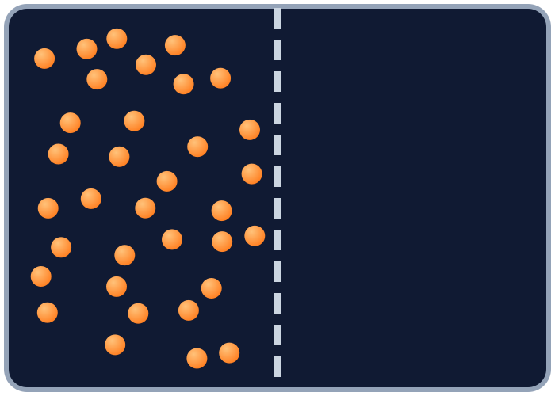
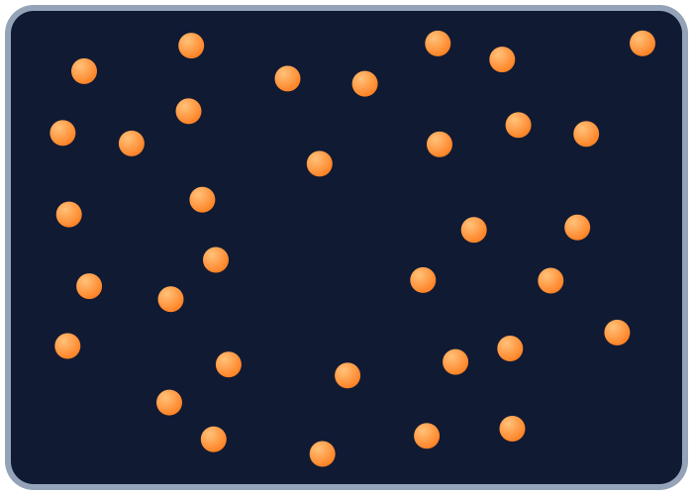
Entropia
Desordem só aumenta.
Fusão de 1 kg de gelo
≈ 1 223 J/K
vácuo
Antes
Depois
menos desordem
mais desordem
ΔS = Q / T
Notes:
A entropia é a grandeza que escreve a Segunda Lei em forma de matemática. Criada por Clausius em 1865, ela mede como a energia se espalha. Boltzmann deu o significado microscópico: é o número de maneiras de arrumar as partículas sem mudar o estado macroscópico; por isso dizemos, de forma simplificada, que ela mede a desordem. Olhem a caixa: quando retiramos a divisória, o gás se espalha por todo o volume, e o processo inverso, todas as moléculas voltando sozinhas para a metade, nunca é observado. Em sistemas isolados a entropia nunca diminui. [Clique] Quando um sistema recebe calor Q a temperatura constante T, ΔS = Q / T. Para derreter 1 kg de gelo a 0 °C são cerca de 334 000 joules; dividindo por 273 K, a entropia da água aumenta cerca de 1 223 J/K. No gráfico, tomamos o gelo como referência zero: a água, com moléculas livres, tem mais entropia.

Slide 12

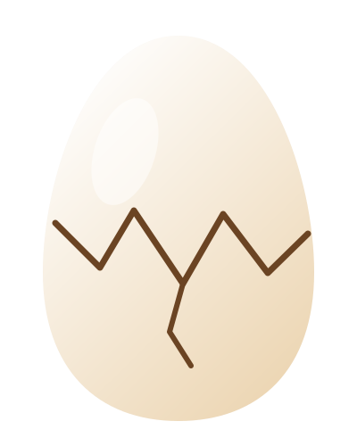

A flecha do tempo
Ao contrário? Impossível.
Entropia aumenta
Notes:
A entropia dá direção ao tempo. As leis da mecânica funcionam igualmente bem com o tempo invertido: um vídeo de duas bolas de bilhar colidindo parece natural tanto para frente quanto de trás para a frente. Mas um ovo inteiro que racha e se quebra, visto ao contrário, é imediatamente reconhecido como falso. A diferença está na entropia: como ela tende a aumentar em sistemas isolados, define um sentido preferencial para os acontecimentos, que os físicos chamam de flecha do tempo. Os pedaços de casca e a gema espalhada são uma situação muito mais desordenada. [Clique] Ao contrário? Seria preciso a entropia diminuir sozinha, e isso é tão improvável que, na prática, nunca acontece.

Slide 13





Termodinâmica no dia a dia
Está em tudo que esquenta, esfria ou se move.
Motor de carro
Geladeira e
ar-condicionado
Bomba de pneu
Lata de spray
Corpo humano
Notes:
As leis da termodinâmica estão em situações do nosso dia a dia, mesmo sem a gente perceber. Motor de carro: é uma máquina térmica; a queima do combustível empurra o pistão e o calor que sobra sai pelo escapamento e pelo radiador, por isso o motor a gasolina aproveita bem menos da metade da energia do combustível. Geladeira e ar-condicionado: são refrigeradores; o fluido evapora dentro, absorve calor, e é comprimido e liberado atrás do aparelho, por isso a parte de trás fica quente. Bomba de pneu: a compressão rápida do ar é quase adiabática e o ar esquenta. Lata de spray: o gás se expande e retira energia da lata, que fica gelada. Corpo humano: a energia dos alimentos vira trabalho muscular e muito calor, que eliminamos principalmente pelo suor.

Slide 14


Mitos refutados
O senso comum nem sempre resiste à Física.
MITO
MITO
MITO
MITO
“O casaco esquenta”
“Feche a porta para o frio não entrar”
“Geladeira aberta refresca a cozinha”
“Metal é mais frio que madeira”
VERDADE
VERDADE
VERDADE
VERDADE
Ele só isola o seu calor
O calor é que sai
Ela esquenta a cozinha
Só conduz calor mais rápido
Notes:
Algumas ideias muito repetidas no dia a dia não resistem à análise termodinâmica. Vamos ler cada mito e, a cada clique, revelar a verdade. [Clique 1] O casaco não produz calor; ele é um isolante térmico que reduz a perda de calor do corpo. Quem gera calor é o próprio organismo. Um casaco enrolado numa pedra de gelo ajuda a conservá-la por mais tempo. [Clique 2] O frio não é uma substância que entra: o que ocorre é a saída de calor do ambiente quente para o frio, como prevê a Segunda Lei. [Clique 3] A geladeira despeja no ambiente o calor retirado do interior mais o trabalho do compressor. Com a porta aberta, ela só aquece a cozinha. [Clique 4] No mesmo ambiente, metal e madeira estão à mesma temperatura, pela Lei Zero. O metal parece mais frio porque conduz calor muito mais rápido e retira energia da mão com mais velocidade.

Slide 15

TENET
Entropia invertida = tempo invertido
Notes:
Tenet, filme de 2020 de Christopher Nolan, usa a entropia como base de toda a história. O Protagonista descobre uma tecnologia capaz de inverter objetos e pessoas, que se movem para trás no tempo em relação ao mundo. Em entrevista, Nolan explicou que a inversão corresponde a um material que teve a entropia invertida. Ou seja, se a entropia define a flecha do tempo, inverter a entropia de um objeto seria inverter o tempo para ele. Na cena do carro em chamas, o invertido sofre hipotermia em vez de queimaduras: para quem vive o tempo ao contrário, o fluxo de calor também se inverte, e o fogo retira energia do corpo. Vale lembrar que o filme é ficção: a Segunda Lei é estatística, a diminuição da entropia de um sistema isolado é tão improvável que na prática nunca acontece, e não existe tecnologia capaz de fazer isso. A ilustração deste slide é nossa, feita por nós; não usamos imagens, cartazes nem cenas do filme.

Slide 16



O balão que enche sozinho
Água quente expande o ar; água gelada o contrai.
500 mL →
≈ 568 mL
+68 mL • ≈ 7 J de trabalho
Água quente
Água com gelo
Água até 60 °C
Notes:
Para fechar, o experimento da feira: o balão que enche sozinho. Colocamos uma garrafa PET de 500 mL, com um balão preso no gargalo, em água quente, no máximo 60 °C, sem ferver; e outra em água com gelo. Na água quente o balão se levanta e enche; na água gelada ele murcha. [Clique] Explicação pela Primeira Lei: na água quente o ar recebe calor, Q positivo; parte aumenta a energia interna e a temperatura, e parte empurra o balão e o ar atmosférico, realizando trabalho. Na água gelada ocorre o contrário. [Clique] Com pressão quase constante, o volume é proporcional à temperatura absoluta. Os 500 mL de ar a 20 °C, 293 K, passam a cerca de 500 × 333 / 293, ou 568 mL a 60 °C, 333 K: são 68 mL a mais, e o trabalho contra a atmosfera é de uns 7 joules. [Clique] Segurança: a água não deve passar de 60 °C, nada de água fervente nem chama, e a atividade é feita com supervisão do professor. Quem tiver alergia a látex deve usar luvas ou balões sem látex. Os visitantes podem trocar as garrafas de bacia e ver o balão encher e murchar.

Slide 17
Conclusão
A energia se conserva e se transforma.
Nenhuma máquina converte todo o calor em trabalho.
A entropia aumenta e dá sentido ao tempo.
1
2
3
Notes:
Conforme as orientações da atividade, a conclusão deste trabalho será elaborada em sala de aula, na data combinada com o professor. As três caixas já trazem uma sugestão de texto, que pode ser editada clicando dentro de cada uma. Roteiro: 1) a energia se conserva e se transforma (Primeira Lei); 2) nenhuma máquina converte todo o calor em trabalho e o calor flui do quente para o frio (Segunda Lei); 3) a entropia aumenta e dá direção ao tempo.

Slide 18
Referências
FIAUX, Gus. Tenet: Christopher Nolan explica inversão temporal do filme. Legião dos Heróis, [s. l.], 2020. Disponível em: https://www.legiaodosherois.com.br/2020/tenet-christopher-nolan-inversao-temporal.html. Acesso em: 29 out. 2026.
HALLIDAY, David; RESNICK, Robert; WALKER, Jearl. Fundamentos de física: gravitação, ondas e termodinâmica. 10. ed. Rio de Janeiro: LTC, 2016. v. 2.
NUSSENZVEIG, Herch Moysés. Curso de física básica 2: fluidos, oscilações e ondas, calor. 5. ed. São Paulo: Blucher, 2014.
TENET. Direção: Christopher Nolan. Produção: Emma Thomas; Christopher Nolan. Estados Unidos; Reino Unido: Warner Bros. Pictures; Syncopy, 2020. 1 filme (150 min), son., color.
YOUNG, Hugh D.; FREEDMAN, Roger A. Física II: termodinâmica e ondas. 14. ed. São Paulo: Pearson Education do Brasil, 2015.
Notes:
Estas são as referências usadas neste trabalho: Halliday, Resnick e Walker (2016), Nussenzveig (2014), Young e Freedman (2015), Fiaux (2020), sobre a explicação de Christopher Nolan, e o filme Tenet (2020). Todas as ilustrações da apresentação foram criadas pelos autores ou são ícones de uso livre (Font Awesome Free). Obrigado pela atenção! Estamos abertos a perguntas e convidamos todos a ver o experimento do balão no nosso estande.

